Slide 1
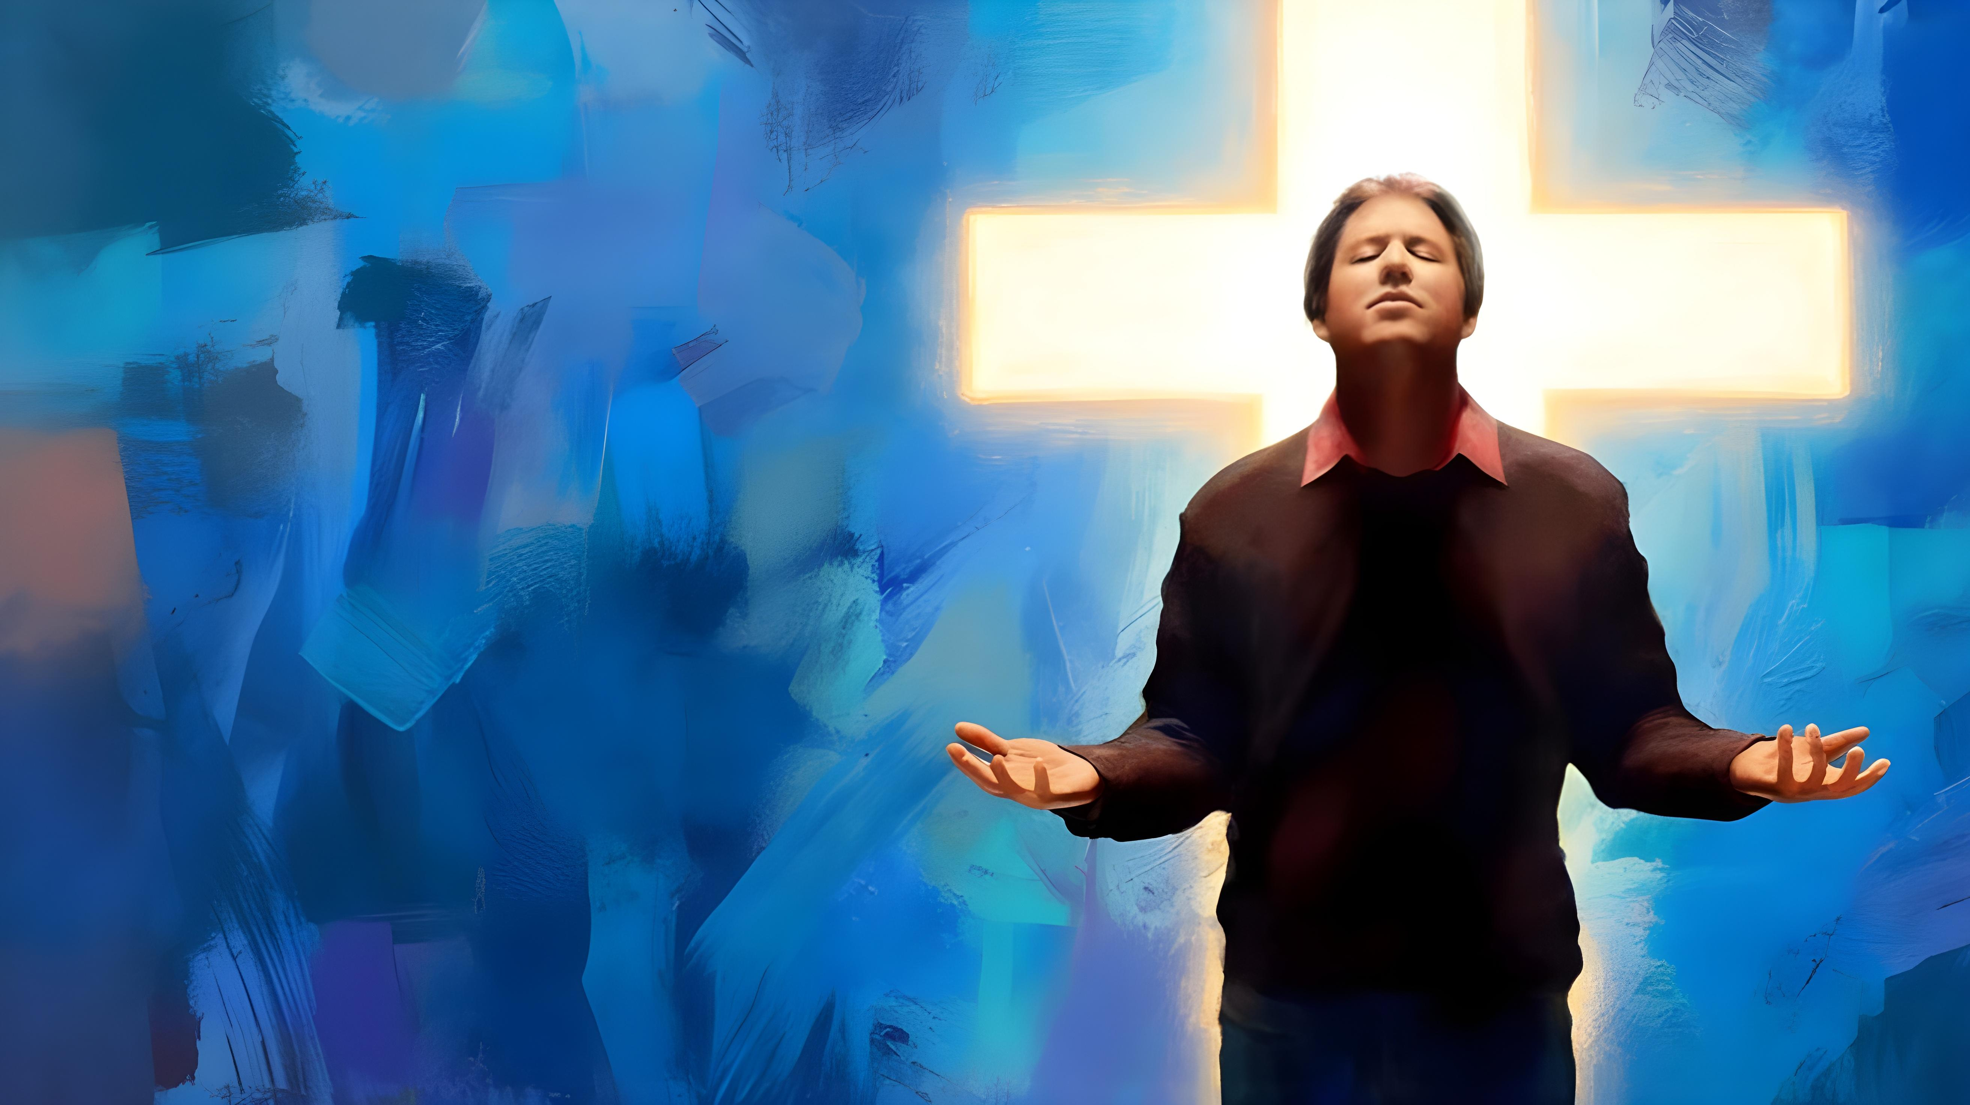
COMPLETOS
EN
CRISTO
Lección 10 para el 7 de marzo de 2026

Slide 2
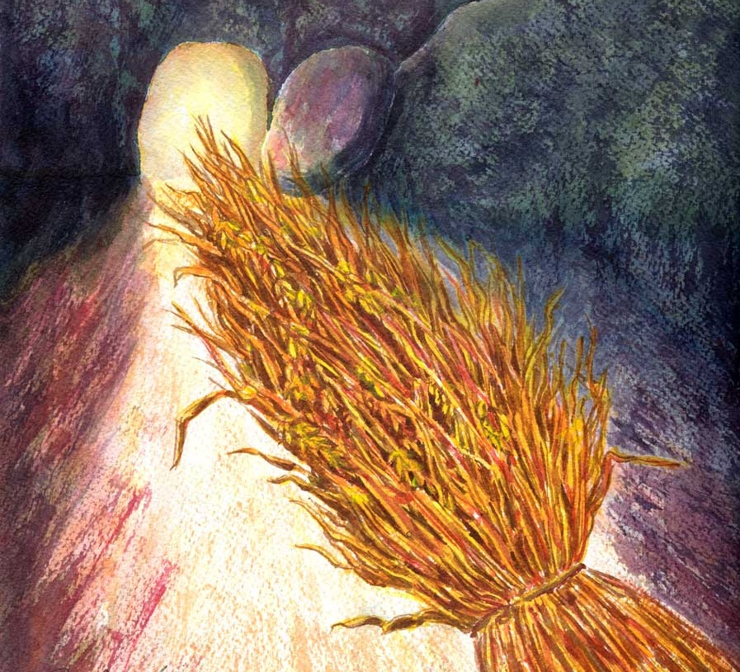
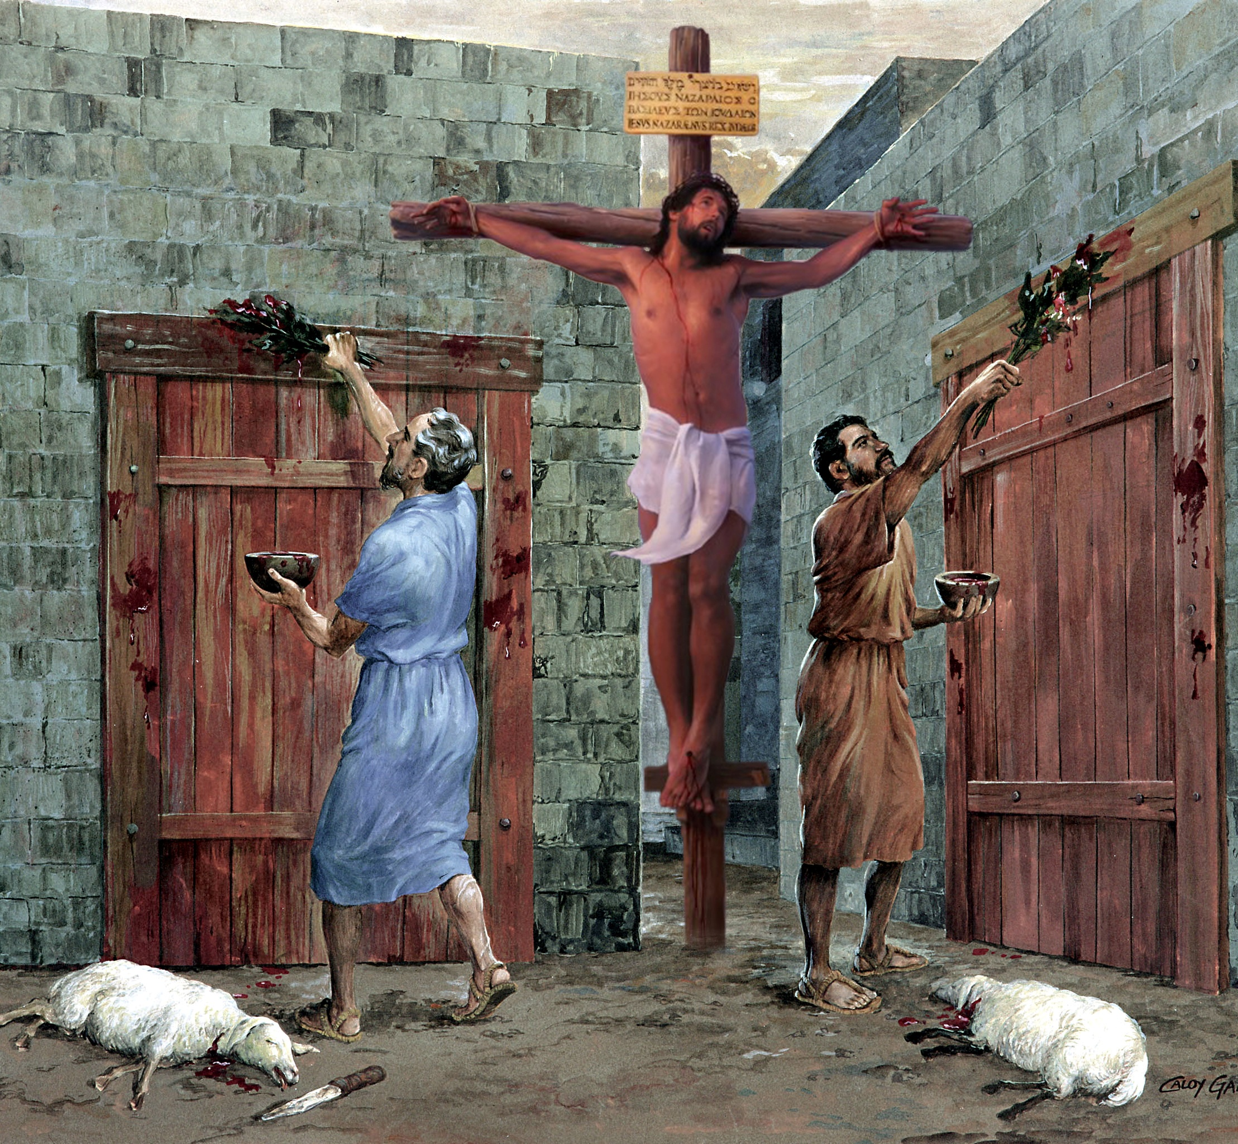

“Por tanto, nadie los juzgue en comida o bebida, o en días de fiesta, nuevas lunas o sábados. Todo esto era sombra de lo que iba a venir, pero la realidad es Cristo” Colosenses 2:16, 17

Slide 3










La fe en Jesús nos otorga grandes beneficios. Además del perdón de nuestros pecados, tenemos consuelo, sabiduría, …
Pablo nos invita a arraigarnos en esa fe para ser árboles que den buen fruto para el Reino de Dios.
También nos avisa acerca de cómo debemos arraigarnos: no basándonos en filosofías y teorías humanas, sino solamente en la Palabra viva de Dios.
Los beneficios de la fe:
  Consolación, elogios y orden (Colosenses 2:1-5)
  Arraigados en Cristo (Colosenses 2:6-8)
  El acta de los decretos clavada en la cruz (Colosenses 2:9-15)
Los problemas que hacen tambalear la fe:
  Días de fiesta, luna nueva y sábados (Colosenses 2:16-19)
  Mandamientos de hombres (Colosenses 2:20-23)

Slide 4


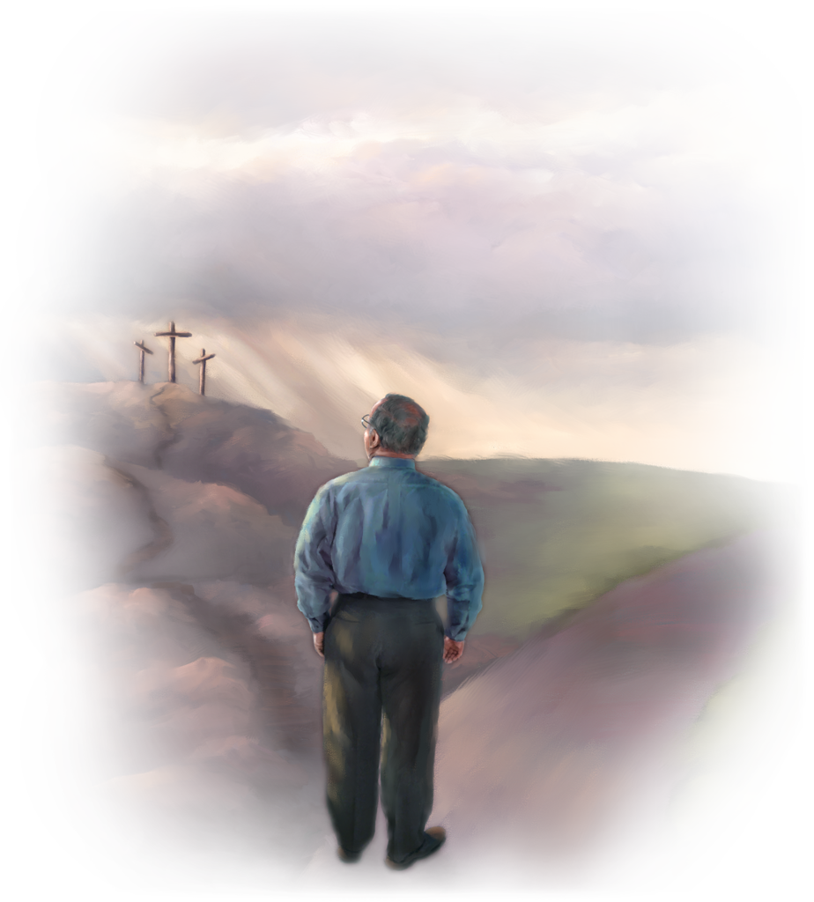
LOS BENEFICIOS DE LA FE

Slide 5

¿Dónde se halla la sabiduría? ¿Dónde habita la inteligencia?
(Job 28:12)
En Cristo están escondidos todos los tesoros de la sabiduría y del conocimiento
(Colosenses 2:3)

Slide 6

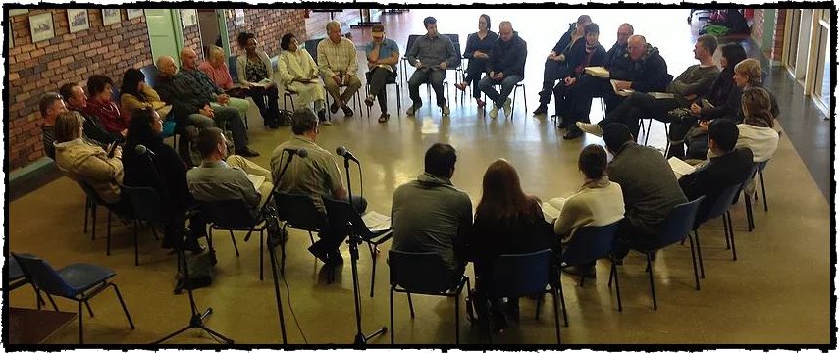
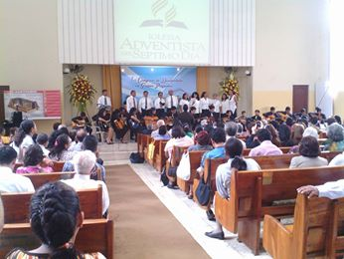
CONSOLACIÓN, ELOGIOS Y ORDEN
“Porque aunque estoy ausente en cuerpo, no obstante en espíritu estoy con vosotros, gozándome y mirando vuestro buen orden y la firmeza de vuestra fe en Cristo” (Colosenses 2:5)
Aunque no conocía personalmente la iglesia de Colosas, Pablo sabía que estaba siendo amenazada por falsas enseñanzas (Col. 2:1, 4).
Por esta razón, les escribe con tres propósitos claros que les ayudarán a hacer frente a este peligro (Col. 2:2 NVI):
para que cobren ánimo
permanezcan unidos por amor
y tengan toda la riqueza que proviene de la convicción y del entendimiento
Así conocerán el misterio de Dios, es decir, a Cristo
Antes de identificar las falsas doctrinas, hay un doble elogio para los colosenses: tienen buen orden; y están firmes en la fe (Col. 2:5).
El “orden” al que alude aquí Pablo se refiere al orden en el culto de adoración y en las diversas actividades de la iglesia. Debe haber dirección y reparto de responsabilidades; las actividades se deben hacer con el debido decoro; etc. Esto redundará en una mejor proclamación del evangelio y les resguardará contra algunos errores.

Slide 7

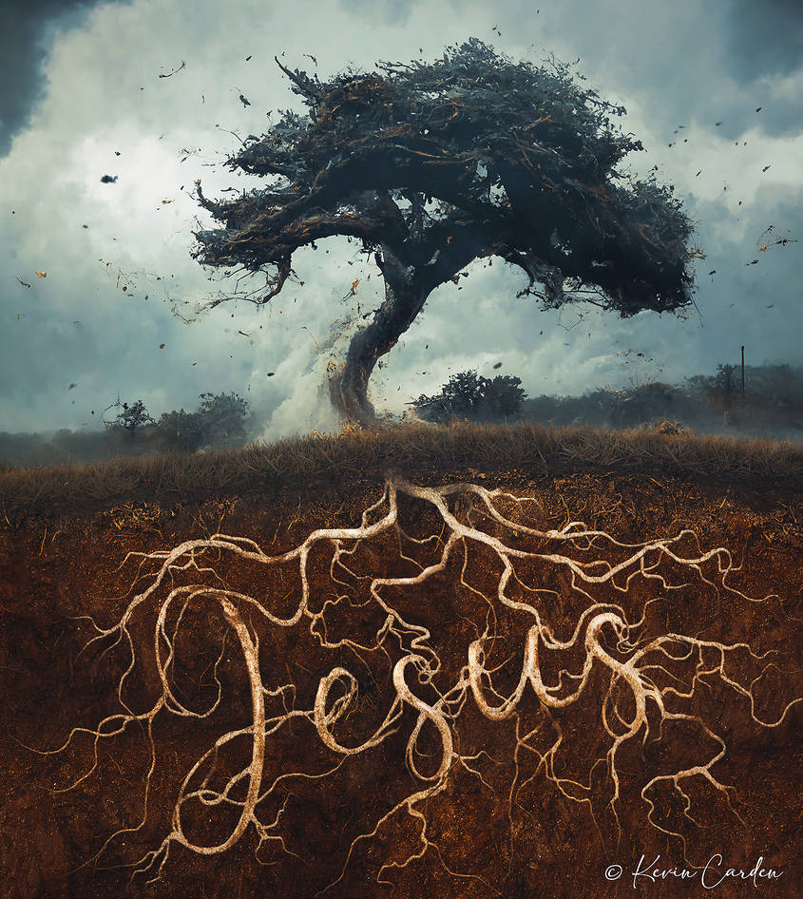
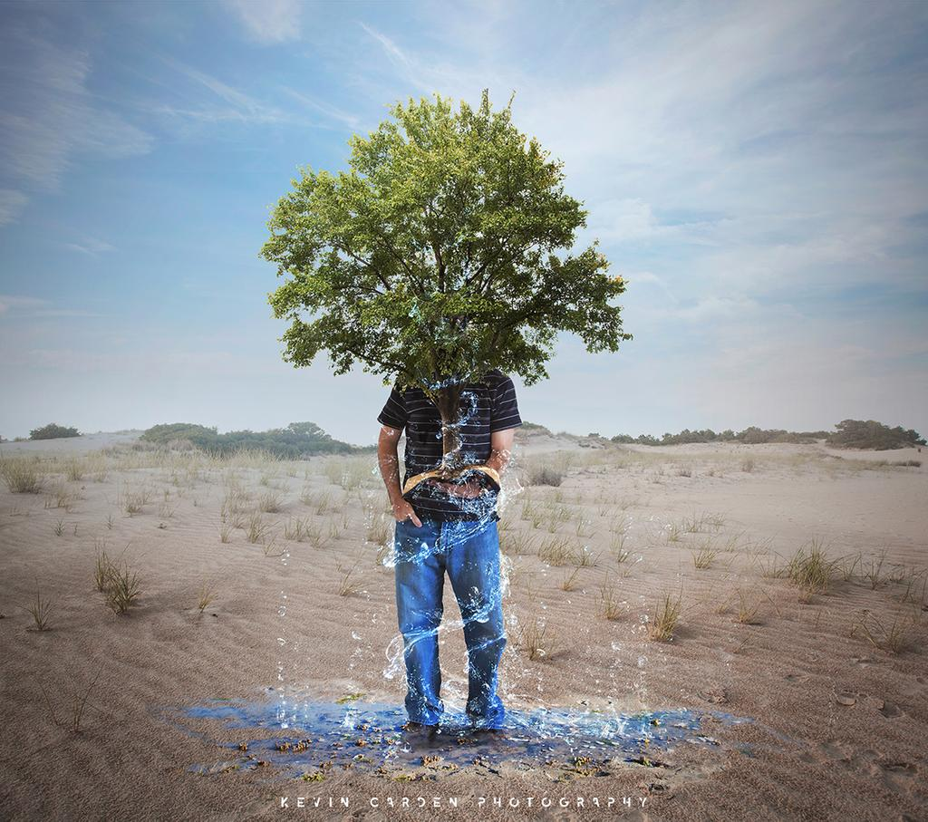
ARRAIGADOS EN CRISTO
“arraigados y sobreedificados en él, y confirmados en la fe, así como habéis sido enseñados, abundando en acciones de gracias” (Colosenses 2:7)
Obtenemos la salvación aceptando a una Persona, no aceptando unas doctrinas (Col. 2:6). Sin embargo, estas son imprescindibles. Pablo nos exhorta a andar en Cristo “como habéis sido enseñados” (Col. 2:7b).
Al andar con Jesús somos arraigados (echamos raíces) en Él. Somos, metafóricamente, “plantados por el Señor para mostrar su gloria” (Is. 61:3 DHHe). Somos “árboles” que nos aferramos a Jesús y a sus enseñanzas (Sal. 1:3).
Ahora bien, hay dos tipos de doctrina
Según Cristo y su enseñanza registrada en la Biblia
Somos confirmados en la fe y abundamos en acción de gracias (Col. 2:7)
Según filosofías y huecas sutilezas, según las tradiciones de los hombres
Somos engañados, juzgados, y privados de nuestro premio
(Col. 2:8, 16, 18)

Slide 8

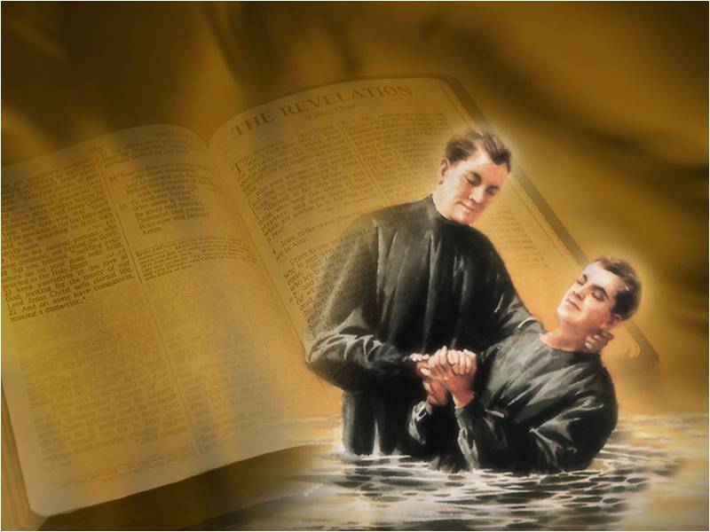
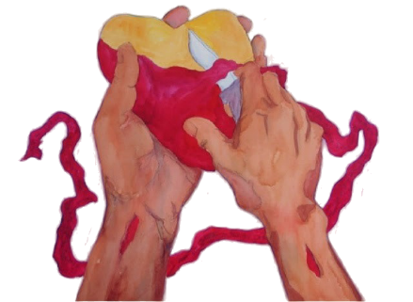
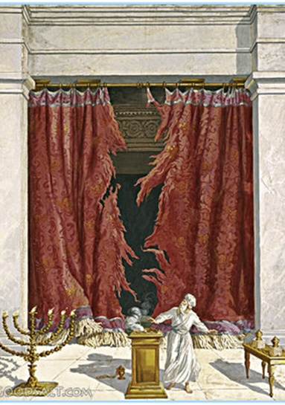
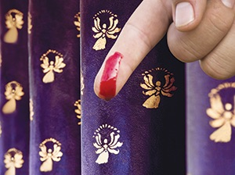
EL ACTA DE LOS DECRETOS CLAVADA EN LA CRUZ
“anulando el acta de los decretos que había contra nosotros, que nos era contraria, quitándola de en medio y clavándola en la cruz” (Colosenses 2:14)
Abraham ratificó su pacto con Dios a través de la circuncisión (Gn. 17:11). Nosotros ratificamos nuestro pacto con Jesús a través del bautismo, que es “la circuncisión de Cristo” (Col. 2:11-12). Esto implica que la circuncisión física ya no es necesaria. Tras dejar este punto claro, Pablo habla de la obra de Jesús en la cruz. ¿Qué consiguió Jesús?
Nos dio vida, perdonándonos los pecados (Col. 2:13)
Anuló el acta de los decretos que nos era contraria (Col. 2:14)
Triunfó sobre los principados y las potestades del mal (Col. 2:15)
Efesios 2:14-15 aclara que el “acta” u “ordenanza” que nos era contraria era la ley ceremonial, que constituía un muro de separación entre judíos y gentiles.
Por esta razón, ya no debemos preocuparnos por observar las leyes rituales del Antiguo Testamento, que tuvieron su cumplimiento y fin en Cristo.

Slide 9

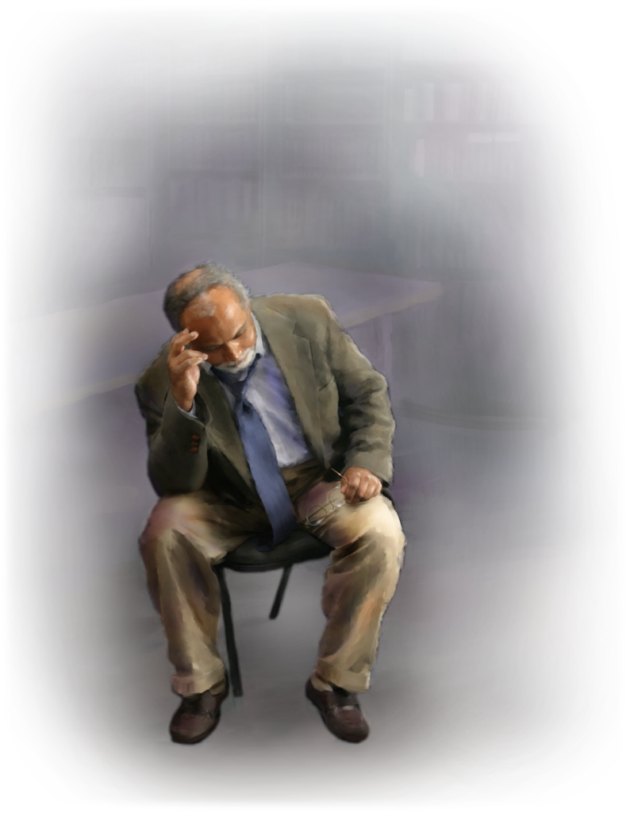
LOS PROBLEMAS QUE HACEN TAMBALEAR LA FE

Slide 10


DÍAS DE FIESTA, LUNA NUEVA Y SÁBADOS
“Por tanto, nadie os juzgue en comida o en bebida, o en cuanto a días de fiesta, luna nueva o sábados” (Colosenses 2:16)
Junto a la circuncisión, había otros puntos que diferenciaban a los judíos de los gentiles: los ritos y las festividades religiosas.
Pablo ya había dejado claro el papel de la circuncisión. Ahora, con la expresión “por tanto”, Pablo indica las implicaciones de la anulación del “acta” (las leyes ceremoniales): ya no era obligatorio para la salvación que se guardasen los ritos y festividades, que Jesús cumplió al morir en la cruz (Mt. 27:51; Col. 2:16).
Pablo parece citar Oseas 2:11 para resumir en una frase todo el sistema ceremonial del Santuario. Esto implica que los sábados aquí mencionados son los siete sábados rituales (que se observaban independientemente del día de la semana en el que cayesen), y no el sábado semanal (incluido en la ley moral, universal y aplicable a todos, judíos y gentiles).

Slide 11


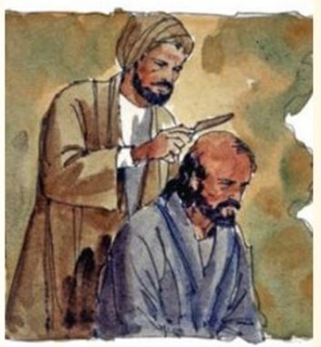
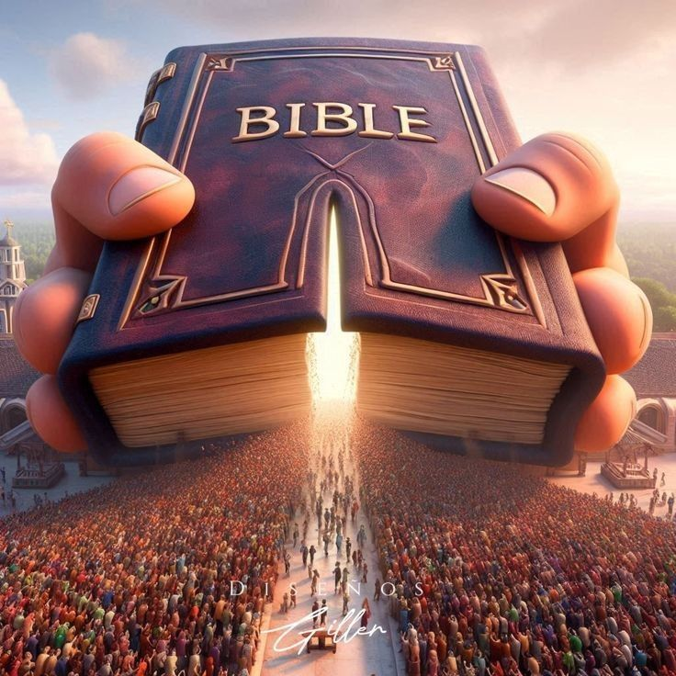
MANDAMIENTOS DE HOMBRES
“Estos preceptos, basados en reglas y enseñanzas humanas, se refieren a cosas que van a desaparecer con el uso” (Colosenses 2:22 NVI)
Los falsos maestros, a los que Pablo alude varias veces en su carta, eran judíos que enseñaban la necesidad de adherirse a las leyes judías para obtener la salvación
(Hch. 15:1, 5). Estas leyes incluían, además, muchas reglas ideadas por los rabinos.
Sigamos el razonamiento paulino. En el bautismo hemos muerto a “los rudimentos del mundo” y vivimos para Cristo. Si nos siguen preocupando, por ejemplo, las impurezas ceremoniales, vivimos aún en el mundo, y nos preocupamos por cosas que desaparecen con el uso (Col. 2:20-22).
Ahora bien, Pablo aclara que, para los judíos acostumbrados a estos ritos, éstos tienen cierto valor moralizador para sí mismos, aunque no son útiles para transformar el corazón (Col. 2:23).
En resumen, debemos guiarnos por las enseñanzas contenidas en las Escrituras –divinamente inspiradas–, y no por filosofías o razonamientos humanos.

Slide 12

“El cristiano es comparado al cedro del Líbano. He leído que este árbol hace más que enviar unas pocas raíces a la tierra blanda. Implanta profundamente en la tierra sus fuertes raíces, y cada vez las extiende más lejos en busca de una posición todavía más fuerte. Y cuando se desata la fiera tempestad, permanece firme, sostenido por su raigambre. También el cristiano se arraiga profundamente en Cristo. Tiene fe en su Redentor. Sabe en quién ha creído. Está plenamente persuadido de que Jesús es el Hijo de Dios y el Salvador de los pecadores. ... Las raíces de la fe se extienden cada vez más. Los cristianos genuinos, como el cedro del Líbano, no crecen en una tierra blanda y superficial, sino que están arraigados en Dios, asegurados en las grietas de las rocas de la montaña”
E. G. W. (Nuestra elevada vocación, 21 de noviembre)

